Slide 1
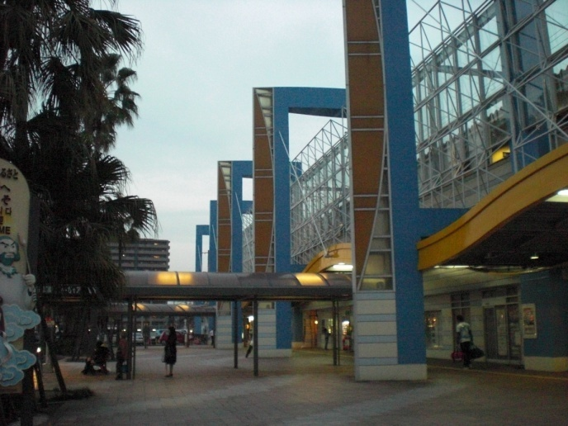
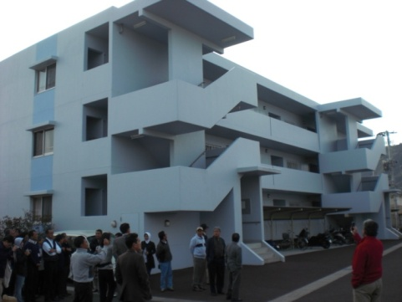
Kemitraan Dalam Pengelolaan Aset Daerah: PPP dan PFI
Wahyudi Kumorotomo, PhD
Magister Administrasi Publik
Universitas Gadjah Mada
2017
www.kumoro.staff.ugm.ac.id

Slide 2
Kemitraan Pemda & Swasta
Kemitraan dan pendanaan proyek dengan Private Finance Initiative (PFI) sifatnya lebih formal jika dibanding Public Private Partnership (PPP). Kedua skema ini pada dasarnya dimaksudkan untuk mengelola proyek dengan simbiosis mutualisma antara sektor publik dan sektor swasta.
Menggabungkan sisi baik dari kedua sektor; swasta dengan inovasi dan tata-kelola disiplin dan pemerintah dengan tradisi pemberian layanan yang murah.
PFI adalah skema untuk meminimalkan LCC (Life Cycle Cost) dari layanan publik (sekolah, rumah-sakit, pengolahan limbah, pengelolaan kantor pemerintah, dsb).

Slide 3
Apakah beda PPP dengan PFI ?
PPP adalah kemitraan antara lembaga pemerintah, di tingkat pusat ataupun daerah, dengan perusahaan swasta untuk menangani sebuah proyek publik.
PFI sifatnya lebih spesifik dengan pola kerja kemitraan yang berjangka-panjang, meliputi aset, modal dan layanan yang menjadi objek kerjasama.
Dengan skema PFI, biasanya pemerintah menetapkan sebuah standar layanan tertentu dan pihak swasta mengoperasikan layanan tersebut dengan membebankan biaya kepada warga. Dengan begitu, pemerintah dapat membiayai proyek tersebut selama masa kontrak, yang bisa berlaku antara 25 hingga 30 tahun.

Slide 4
Sumber: presentasi ceramah Pacific Consultans Co Ltd, 4 March 2009

Slide 5
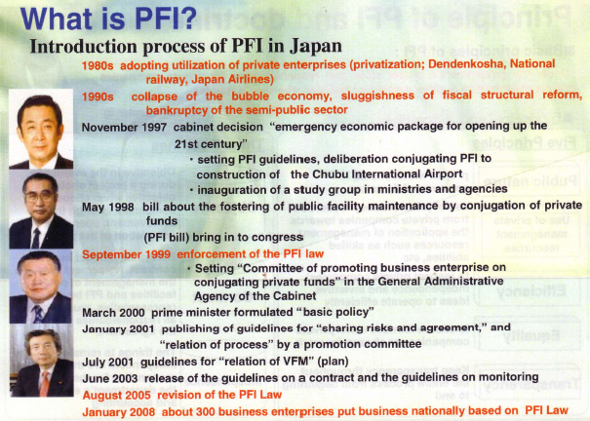
Sumber: presentasi ceramah Pacific Consultans Co Ltd, 4 March 2009

Slide 6
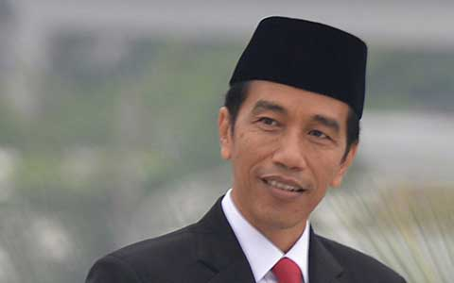
Pidato Kenegaraan Presiden Jokowi 16 Agustus 2016
“Dalam percepatan pembangunan infrastruktur, Pemerintah berkewajiban untuk membangun wilayah-wilayah yang marginal, wilayah-wilayah yang tertinggal dengan menggunakan dana APBN. Sedangkan untuk daerah-daerah lain yang ekonominya menggeliat dan tumbuh, pemerintah mendorong peran dunia usaha dan kerjasama dunia usaha dengan BUMN. Tahun 2016 ini, investasi BUMN ditargetkan sebesar Rp 410,2 triliun yang di dalamnya terdapat 62 proyek strategis dengan nilai proyek sebesar Rp 347 Triliun. Nilai investasi BUMN akan terus diperbesar sehingga pada tahun 2019 dapat mencapai Rp 764 triliun”.

Slide 7
Sumber: presentasi ceramah Pacific Consultans Co Ltd, 4 March 2009

Slide 8
Kasus di Jepang #1: City Police Apartment
Provinsi Miyazaki
Bayar pajak ke Pem. Kota dan Pem. Pusat
Meminjamkan lahan gratis
Sewa rumah
Pendanaan
Penghuni (Polisi & Keluarga)
Penyandang Dana (Bank)
SPC
Cicilan hutang
Kontrak sewa rumah
Design Company
Construction Company
Rental Management Company

Slide 9
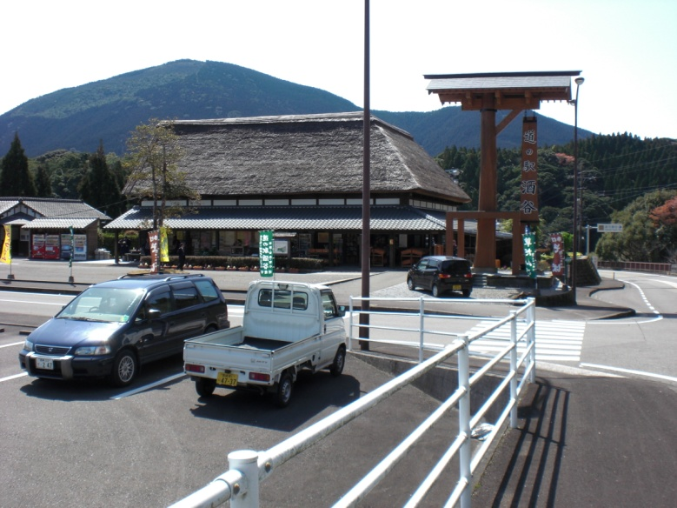
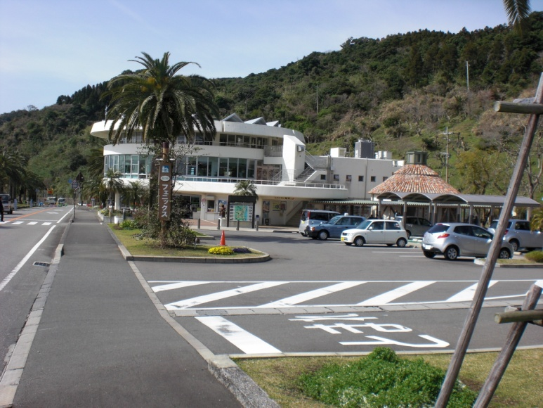
Kasus di Jepang #2: Road Station Rest Area (Michino-eki)
Pembangunan infrastruktur skala besar
Highway & Community Empowerment
C
Diterapkan utk peningkatan kesejahteraanmasyarakat
Fokus
Konteks
PPP/PFI
Road Station Scenic Byway

Slide 11
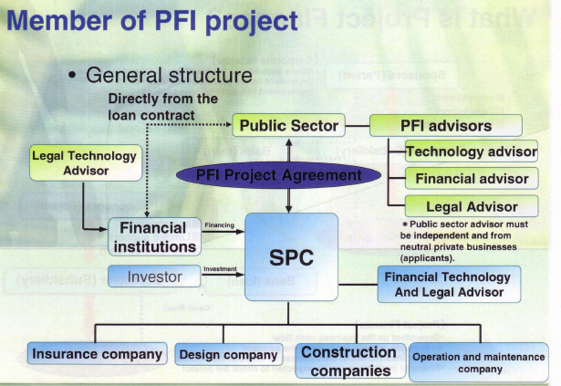

Slide 12
Proses Kemitraan dlm Pemanfaatan Aset
Pemilihan / seleksi pihak ke-3
Memulai proyek kemitraan (PFI)
Perancangan dan konstruksi
Manajemen dan pelaksanaan (operasional)
Terminasi kontrak

Slide 13
Masalah Pokok
Pembagian risiko (risk allocation)
Kesepakatan kerjasama (direct agreement)
Monitoring dan sistem pembayaran

Slide 14
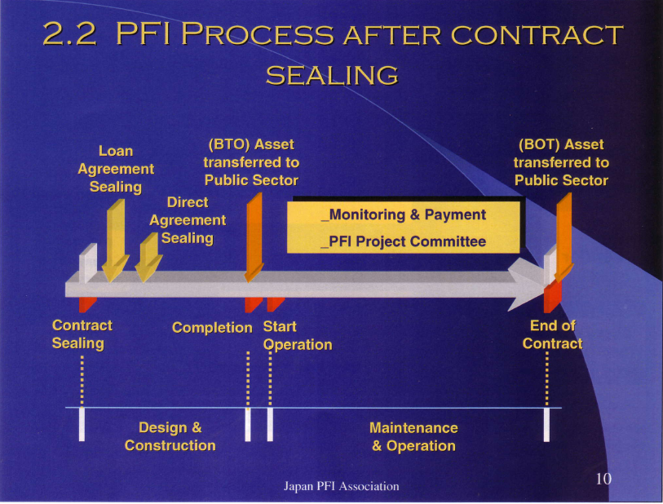

Slide 16
Kelemahan Sistem PFI
Skema pembiayaan yg ketat
Untuk perjanjian khusus perlu biaya besar
Kontrak dalam jangka-panjang mungkin kurang kompetitif
Proyek sering harus melibatkan UMKM yang skala usahanya terlalu kecil.

Slide 17
Beberapa Kasus di Indonesia
Proyek Besar:
Jalan Tol
Pembangkit tenaga listrik swasta (investasi asing).
Proyek Daerah (Kasus DIY):
Pasar Beringharjo.
Gedung BNI di Kampus UGM.
Terminal Bis Giwangan.

Slide 18
Kebutuhan PPP di Daerah
Situasi: perlu membangun sesuatu, tapi dana yang memadai tidak tersedia (mungkin karena “kalah prioritas” dalam APBD; tapi diprioritaskan utk “hutang dan bayar mencicil”).
Pemda memerlukan kemitraan dengan investor dalam membangun tsb.
Secara umum pemda belum siap dalam melakukan kemitraan tsb (karena antara lain: payung hukum yang memadai, pemahaman, kapasitas SDM, ketersediaan konsultan pendamping di daerah).

Slide 19
Langkah-langkah Pendaerahan PPP
Antara lain:
Penyediaan payung hukum yang memadai (?)
Peningkatan pemahaman bebagai pihak terkait di daerah (pemda, DPRD, masyarakat, swasta, konsultan)
Peningkatan kapasitas SDM pemda (tdk perlu ahli, tp mempunyai pengetahuan cukup utk mendukung proses pengambilan keputusan ID-PPP); dukungan keahlian sebaiknya diperoleh dari pendampingan oleh konsultan.
Peningkatan keahlian konsultan di daerah (utk mendampingi pemda dalam program ID-PPP).

Slide 20
THANK YOU

